Slide 1
Ablauf einer Fernprüfung mit CaseTrain exam

Slide 2
1. Sie erhalten einige Tage vor der Prüfung eine Mail mit Informationen und Zugangsdaten

Slide 3
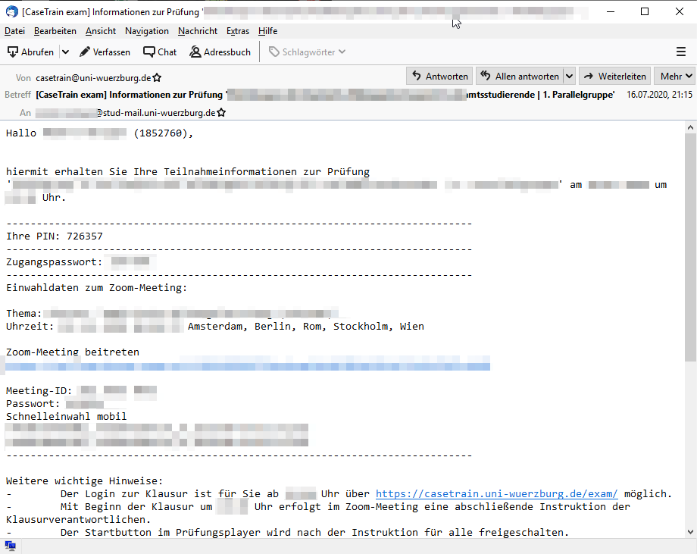

Slide 4
Ihre Zugangsdaten:
Matrikelnummer & PIN

Slide 5
Die Adresse, die Sie aufrufen müssen:
https://casetrain.uni-wuerzburg.de/exam

Slide 6
Die Mail geht natürlich an Ihre
@stud-mail.uni-wuerzburg.de Adresse

Slide 7
Der Betreff beginnt immer mit [CaseTrain exam] Informationen zur Prüfung

Slide 8
Die Mail kommt nicht von Ihrer Dozentin, sondern von CaseTrain
(casetrain@uni-wuerzburg.de)
Wenn Sie darauf antworten, dann erreichen Sie damit nicht Ihre Dozentin!

Slide 9
In dieser Mail oder im WueCampus-Kurs zur Vorlesung oder auf den Webseiten der jeweiligen Einrichtung oder in einer gesonderten Mail erfahren Sie wann Sie wo sein müssen, also wann das Zoom Meeting beginnt und wann Sie sich bei CaseTrain anmelden können. Es kann auch sein, dass Ihnen Ihre Dozentin erst im Zoom Meeting mitteilt, dass Sie sich anmelden können.

Slide 10
In dieser Mail wird auch auf Hilfeseiten auf https://casetrain.uni-wuerzburg.de/exam verwiesen. Die sollten Sie sich wirklich vorher mal anschauen.

Slide 11
In dieser Mail wird auch auf Hilfeseiten auf https://casetrain.uni-wuerzburg.de/exam verwiesen. Die sollten Sie sich wirklich vorher mal anschauen.
UNBEDINGT

Slide 12
2. Die Zeit der Anmeldung ist gekommen. [insert dramatic music here]

Slide 13
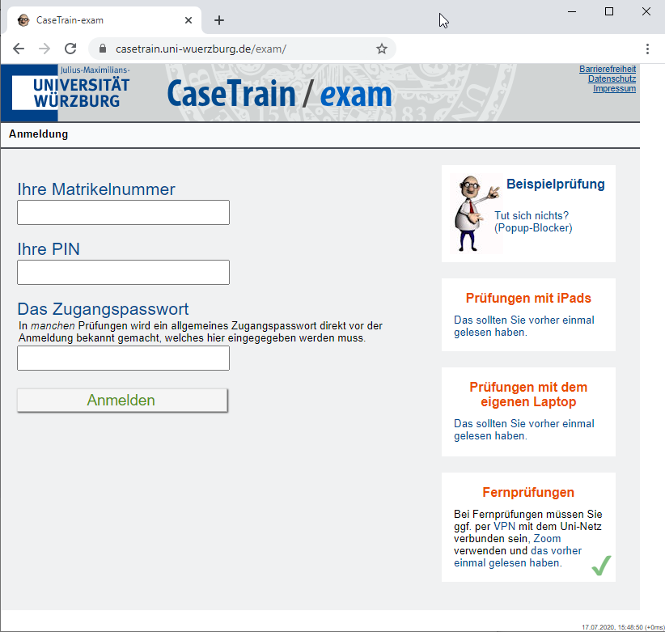

Slide 14
Die Adresse, die Sie aufrufen müssen, ist
https://casetrain.uni-wuerzburg.de/exam

Slide 15
Zugangsdaten aus der Mail
(Matrikelnummer & PIN)
Verwenden Sie hier nicht ihren JMU-Account (sXXXXXX)

Slide 16
Das Zugangspasswort erfahren Sie von Ihrer Dozentin entweder vorab oder unmittelbar vor der Freigabe der Anmeldung im Zoom Meeting.
Es kann auch kein Zugangspasswort erforderlich sein!

Slide 17
Auf dieser Seite wird schon getestet, ob Sie im VPN sind. Sie müssen hier einen grünen Haken sehen. Falls nicht, dann lesen Sie die Anleitung zum Thema VPN.
Sie können das jederzeit im Vorfeld testen!

Slide 18
Auf dieser Seite wird schon getestet, ob Sie im VPN sind. Sie müssen hier einen grünen Haken sehen. Falls nicht, dann lesen Sie die Anleitung zum Thema VPN.
Sie können das jederzeit im Vorfeld testen!
also z.B. jetzt sofort ;-)

Slide 19
FALLS Ihre Anmeldung 2x nicht geklappt hat, dann müssen Sie für jeden weiteren Anmeldeversuch eine Sicherheitsabfrage lösen.

Slide 20
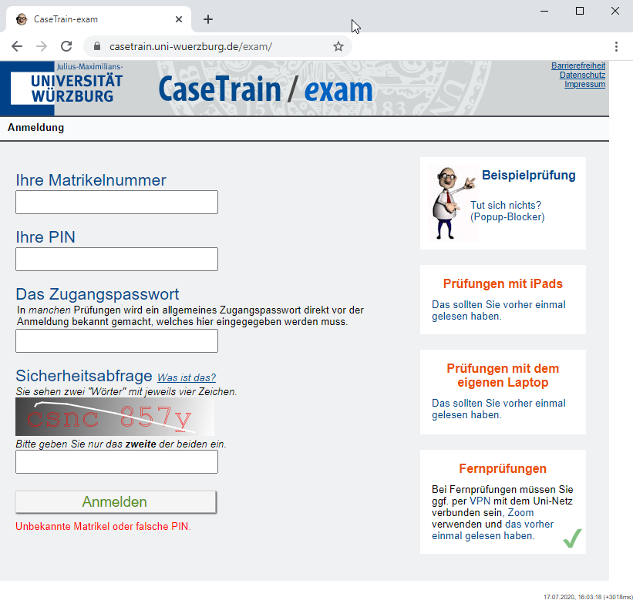
Sicherheitsabfrage

Slide 21
Hier stehen zwei „Wörter“ mit jeweils 4 Zeichen
Sicherheitsabfrage

Slide 22
Sicherheitsabfrage
zweites
„Wort“
erstes
„Wort“

Slide 23
Sie müssen nur eines der beiden eingeben. Welches es ist, wird zufällig ausgewählt und steht
hier.
Sicherheitsabfrage

Slide 24
2b. Sie haben sich mit Matrikel & PIN erfolgreich angemeldet und müssen nun der Durchführung als Fernprüfung mit CaseTrain exam zustimmen.

Slide 26
FALLS Sie nicht per VPN verbunden sind - dies wird nach der Zustimmung getestet - , dann erscheint jetzt eine entsprechende Fehlermeldung. Stellen Sie die VPN-Verbindung her und laden Sie die Seite neu.

Slide 27
2c. Sie müssen sich nun zusätzlich mit Ihrer JMU-Kennung (sXXXXXX) ausweisen.

Slide 29
Damit sind Sie komplett angemeldet und müssen auf die Freigabe des Prüfungsfalls warten.

Slide 31
Sobald der Prüfungsfall freigegeben wurde, verändert sich der Bildschirm. Es kann auch sein, dass Sie den vorigen Wartebildschirm gar nicht sehen, weil Ihre Dozentin mit der Anmeldung auch gleich den Prüfungsfall freigegeben hat.

Slide 32
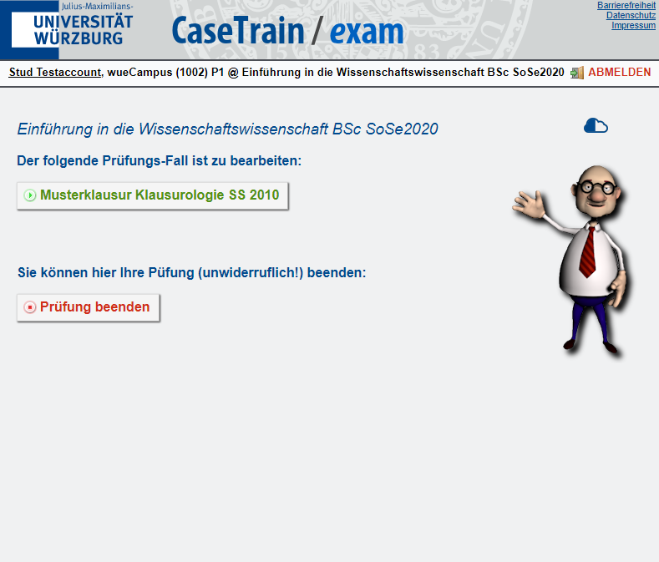

Slide 33
Wenn Sie hier klicken, dann beenden Sie Ihre Prüfung!

Slide 34
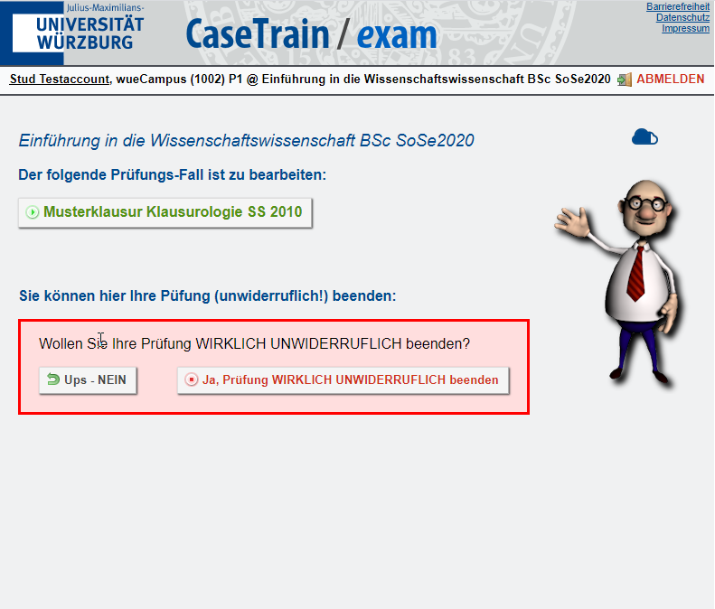
Damit Sie Ihre Prüfung nicht versehentlich beenden, kommt aber noch eine Sicherheitsabfrage ;-)

Slide 35
3. Prüfungsfall starten

Slide 36
Wenn Sie hier klicken, dann öffnet sich der Prüfungsplayer in einem zweiten Fenster oder Tab.
… sofern Ihr Popup-Blocker das zulässt. Ob das klappt können Sie jederzeit vorher (z.B. jetzt) mit der Beispielprüfung testen auf https://casetrain.uni-wuerzburg.de/exam
Starten Sie den Prüfungsfall sobald der Button dazu angezeigt wird.

Slide 37
Prüfungsplayer
Prüfungsanwendung

Slide 38
Damit kann die Prüfung für Sie beginnen. Wahrscheinlich müssen Sie jetzt aber noch warten, bis auch alle anderen soweit sind. Solange bleibt der Start-Button im Prüfungsplayer für alle grau. Weil Sie gerade diese Anleitung lesen, ist es ziemlich unwahrscheinlich, dass alle anderen jetzt auf Sie warten müssen.

Slide 39
4. Start-Button ist freigegeben

Slide 40
Ihre Prüfungszeit beginnt, sobald die Dozentin den Start-Button freigibt. Es kann sein, dass er nicht sofort bei Ihnen aktiv wird. Warten Sie bitte mindestens 15 Sekunden (die Ihnen sehr lange vorkommen werden), ob sich der Button blau färbt.
Falls es länger dauert, dann können Sie das Fenster mit dem Prüfungsplayer einfach schließen und danach wieder durch den oberen grünen Button in der Prüfungsanwendung öffnen. Auch dann wird es aber wieder einige Sekunden dauern, bis der Start-Button aktiv wird.
Die Differenz zwischen dem Prüfungsbeginn und dem Zeitpunkt, zu dem Sie loslegen können, wird protokolliert und Sie erhalten ggf. Bonuszeit.
Klicken Sie auf Start, sobald der Button aktiviert ist.

Slide 41
Ihre Prüfung läuft nun. Viel Erfolg! Wie der Prüfungsplayer innerhalb einer Prüfung funktioniert, zeigt Ihnen die Beispielprüfung auf https://casetrain.uni-wuerzburg.de/exam

Slide 42
5. Prüfung beenden

Slide 43
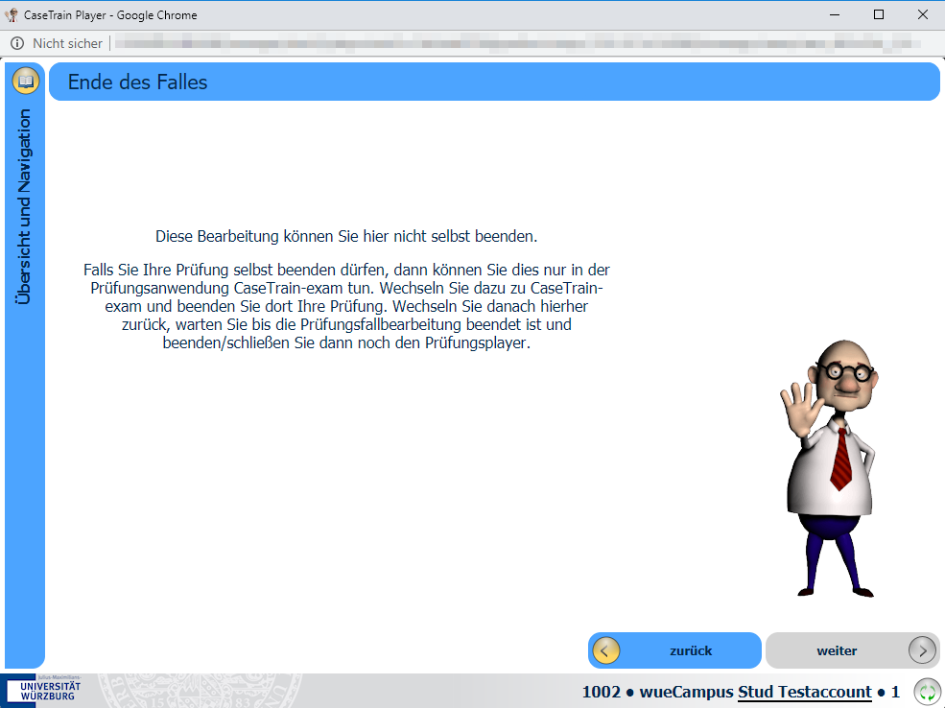
Wenn Sie nach der letzten Frage noch weiter navigieren, dann erscheint folgende Meldung.
Falls Sie Ihre Prüfung selbst beenden möchten, dann wechseln Sie zurück zur Prüfungsanwendung und beenden Sie dort Ihre Prüfung

Slide 44
Sie müssen aber nicht zu dieser Stelle navigieren, um ihre Prüfung beenden zu können.

Slide 46
6. Abgabe der Eigenständigkeitserklärung

Slide 47
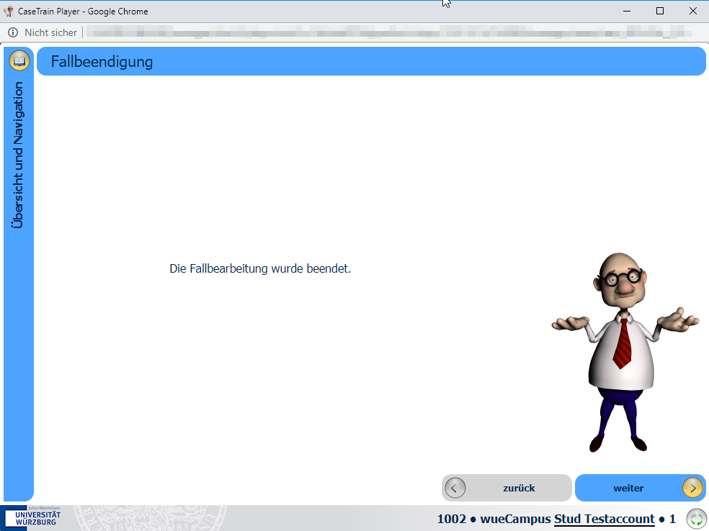
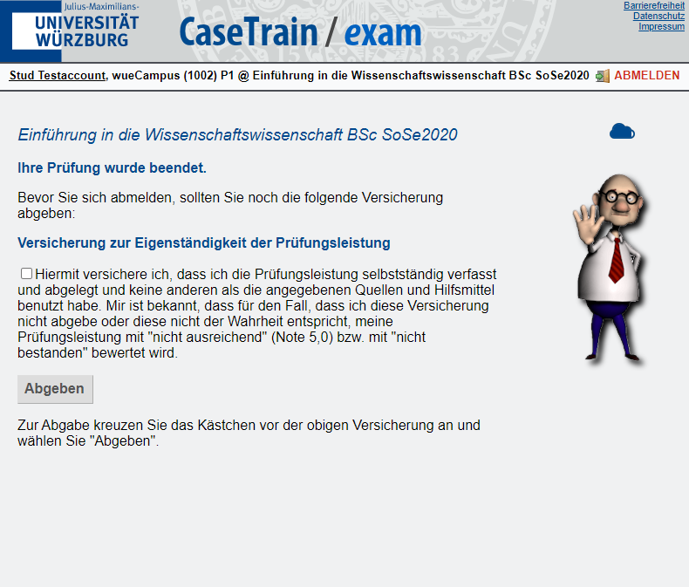
Wenn der Prüfungsplayer dies anzeigt, dann können Sie ihn einfach schließen. Sie müssen nicht auf „weiter“ klicken.

Slide 48
FALLS Ihre Prüfung von Ihrer Dozentin beendet wird, weil Ihre Prüfungsdauer überschritten ist, dann landen Sie ebenfalls an genau dieser Stelle und müssen natürlich auch die Eigenständigkeitserklärung abgeben.

Slide 49
7. fertig

Slide 51
Ein wichtiger Hinweis zum Schluss: Ihr Bearbeitungszustand wird ständig übertragen. Sie selbst können das im Prüfungsplayer an der kleinen Anzeige rechts unten sehen. Wenn Daten übertragen werden, dann wird das Symbol dort rot und dreht sich. Sind alle Daten übertragen, dann wird es wieder durchsichtig/grün. Auch Ihre Dozentin kann jederzeit sehen, wie es um die Übertragung ihrer Daten steht, und wird sich bei Ihnen melden, falls da etwas nicht funktioniert. Schließen Sie einfach den Prüfungsplayer nicht, solange noch Daten übertragen werden, und alles ist gut. Wenn Sie noch Fragen haben, dann lesen Sie die umfangreichen Hilfeseiten auf https://casetrain.uni-wuerzburg.de/exam

